Slide 1
Forum Plan Social Santé Intégré et Réforme du décret Ambulatoire COCOF
Forum 16 – 18/04/2024

Slide 2
Chapitre 1 Le Plan Social Santé Intégré
Forum 16 – 18/04/2024
Notes:
AVANT TOUTE CHOSE :
Q ? Notez les ! Cfr No DIA en HAUT à DROITE

Slide 3
Juillet 2019 : Accord de Gouvernement Bruxellois
Promotion santé, prévention, soins, logement, santé alimentaire
Plan de Lutte contre la Pauvreté COCOM
Plan social-santé intégré
Plan Promotion de la Santé COCOF
COCOF - COCOM - VGC
Plan Régional Santé COCOM
Universalisme proportionné
Renforcement 2e ligne pour appuyer MG : SM, suicide, drogues
Plan Fédéral des soins de 1e ligne
CLSS - CPAS
Maisons médicales
Fonction 0,5
Forum 16 – 18/04/2024

Slide 4
4
1 outil : les DOC = Décret – Ordonnance - Conjoints
DOC 2
Organisation Ambulatoire et 1e ligne social-santé
DOC 1
PSSI principes et gouvernance
Référentiel du PSSI*
25 /01 /2024
Forum 16 – 18/04/2024
* Dispo sur www.brusselstakescare.be

Slide 5
DOC 1 : PSSI
Objectifs et Principes
5
Accessibilité
Coordination
Cohérence
Intégration des secteurs social-santé
Responsabilité populationnelle
Promotion santé
Approche territoriale
Accès aux droits
Appui et évaluation
Approche genrée
Universalisme proportionné
Forum 16 – 18/04/2024
Notes:
Pour le CBCS:
– Répondre aux besoins de chacun.e, avec des moyens adaptés à ceux-ci. – Rapprocher l’offre de services du social et de la santé des Bruxelloises et Bruxellois en couvrant tout le territoire. – Faciliter l’accès aux services en les rendant plus visibles, lisibles et coordonnés entre eux

Slide 6
4 AXES
6
 Qualité de vie /  inégalités
Garantir l’accès
Co-construire une PSSI
Structure et coordination
COCOF ↔ COCOM
Forum 16 – 18/04/2024
Notes:
Axe 1 : Améliorer la qualité de vie et la santé et réduire les inégalités sociales de santé :
La santé dépend de nombreux facteurs / lien entre pauvreté et mauvaise santé
>>> Renforcer la promotion de la santé dans toutes les politiques + Participation des publics
>>> Améliorer l’environnement (pas que physique)
>>> Améliorer l’accès à une bonne alimentation
>>> Promouvoir la santé sexuelle et reproductive, lutter contre les inégalités et discriminations de genres…
Axe 2 : Garantir l’accès aux droits et aux services
>>> Meilleure accessibilité des services, par meilleure info, dvlpt accueil, lutter contre la fracture numérique, attention handicap
>>> Lutter contre le non-recours : simplifier l’administratif, automatiser les droits, toucher les publics plus éloignés (fct 0,5)
>>> S’adapter aux situations des familles monoparentales, aux Q de surendettement
>>> Améliorer l’accès et le maintien en logement
Axe 3 : Améliorer la structure et la coordination de l’offre des services d’aide et de soins
>>> Aide et soins organisés sur base territoriale : besoins locaux / offre de base / coordination locale
>>> Assurer la continuité des prises en charge, notamment entre hôpital, 1e ligne et MG : réseau / trajets d’aide et de soins / attractivité
>>> Attention au public plus âgé : proximité, aide et soins à domicile, fin de vie
>>> Santé Mentale : meilleure offre mieux coordonnée / action communautaire et offre mobile de soins / toucher publics plus éloignés du soin : ados, jeunes adultes, double diag (handicap) / soigner transitions intra et inter-sectorielles / Appui aux pros + manque de lits / MSP-IHP, revalidation, Lieux de liens bas seuil / Brumenta et Bru-Stars (appui sur Plateforme et sur IFA) / Personnes âgées / déstigmatisation, le stigmate rajoutant de la souffrance
Axe 4 : Co-construire une politique social-santé intégrée
>>> Intégration Cocof – Cocom / social et santé
>>> Participation citoyenne
>>> Rapport sur l’état de la pauvreté et des inégalités sociales de santé (OSS / CIM)
>>> Connaissance / recherche / recueil de données / points d’appui à la 1e ligne
Ces 4 Axes seront utilisés pour définir des actions à venir. Exemple : à référencer dans le récent formulaire pour les projets facultatifs pluriannuels

Slide 7
Récolte mesures autres niveaux
Table ronde (3 ans)
Plans opérationnels (3-5 ans)
Budgets PSSI
7
DOC 1 : PSSI
Gouvernance
Ministres compétent.es
Administration COCOF
COMITE DE PILOTAGE
Directives
Etapes
Evaluation et révision (3-5 ans)
PSSI dans toutes les politiques
Coordination avec autres niveaux
Observatoire Santé-Social
Administration COCOM et IRISCARE
Recueil de données
Coord. Données aca / pro / XP
Rapport pauvreté et inégalités
Identifier table ronde (3 ans)
Conseils consultatifs COCOF
Brulocalis (CPAS)
PANEL CITOYEN
Conseils consultatifs COCOM
Analyse
Propositions de modification du PSSI
INSTANCE D’AVIS
Sections techniques IRISCARE
Forum 16 – 18/04/2024
Notes:
Gouvernance « niveau macro »
Nouvelle mission pour les conseils consultatifs
Données Académiques / professionnelles / expérientielles
Données Observatoire interviennent dans détermination priorisations territoriales (cfr CLSS)

Slide 8
DOC 2 : Ambulatoire et 1e ligne
Définitions
8
Ambulatoire = tout le social - santé, sauf le résidentiel et les hôpitaux
1e ligne social santé = une partie de l’ambulatoire :
Au plus proche du milieu de vie
Approche généraliste, holistique et intégrée social et soins
Répondent à une majorité des problèmes des gens
Coordination et continuité
Tous publics, toutes situations, tout au long de la vie
Approche collective et communautaire
Responsabilité populationnelle
Universalisme proportionné
Fonction inclusive
Forum 16 – 18/04/2024
Notes:
Missions 1e ligne : aide et soins primaires
? Offre de base non encore définie > CREBIS : lien entre offre de base et universalisme proportionné

Slide 9
Ensemble des besoins sur le territoire
Accomp^{t} orientation dans le système
Bien – être social et santé sur le territoire
Soutien des personnes et de leurs proches
Collaboration locale – prise en charge de proximité
DOC 2 : Ambulatoire et 1e ligne
Missions
9
Collaborer CPAS – Brusano – Autorités
> PSSI
Accomp^{t} centré sur la personne
Collaborer Ambulatoire – Résidentiel
> Continuité
Aide et soins de qualité
Lutter contre le non-recours
> Accessibilité
Enregistrer et échanger données
De l’Ambulatoire
De la 1e Ligne Social-Santé
Forum 16 – 18/04/2024

Slide 10
10
DOC 2 : Ambulatoire et 1e ligne
Territoires
Logique territoriale
Proximité dans la connaissance des besoins
Proximité spatiale
Visibilisation
Action proactive
L’offre ambulatoire est organisée sur
base territoriale en 3 niveaux :
Principe de subsidiarité
Région
Bassins
QSS
Forum 16 – 18/04/2024
Notes:
Agréments et financements impliqueront que le service définisse son territoire d’intervention (qui peut varier en fonction de ses activités)
La programmation devra aussi s’y inscrire et l’arrêté programmation actuel en COCOF est appelé à disparaître une fois celle du PSSI établie, càd établie conjointement avec la COCOM (art 32 décret ambu Cocof)

Slide 11
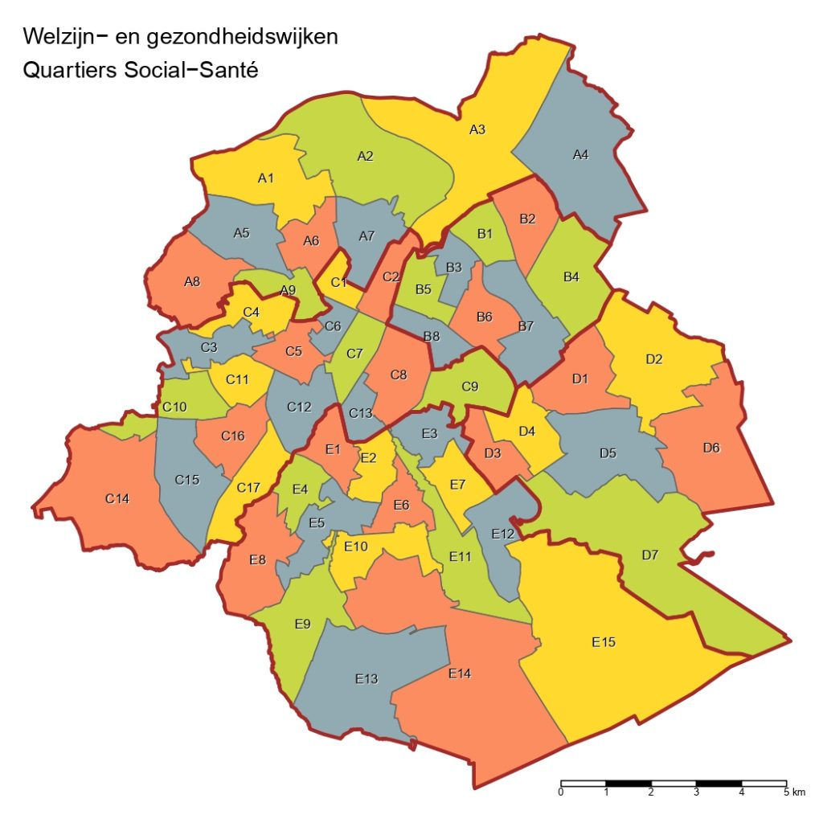
11
CPAS :
Coordination
 accessibilité
Intersectorialité
 Pouvoir d’agir des habitants
DOC 2 : Ambulatoire et 1e ligne
Territoires
Quartiers Social Santé
56 Groupements de quartier
(30.000 hab max)
www.cbcs.be
Forum 16 – 18/04/2024
Notes:
1 regret : le découpage ne reprend pas celui du Monitoring des quartiers établi depuis plusieurs années

Slide 12
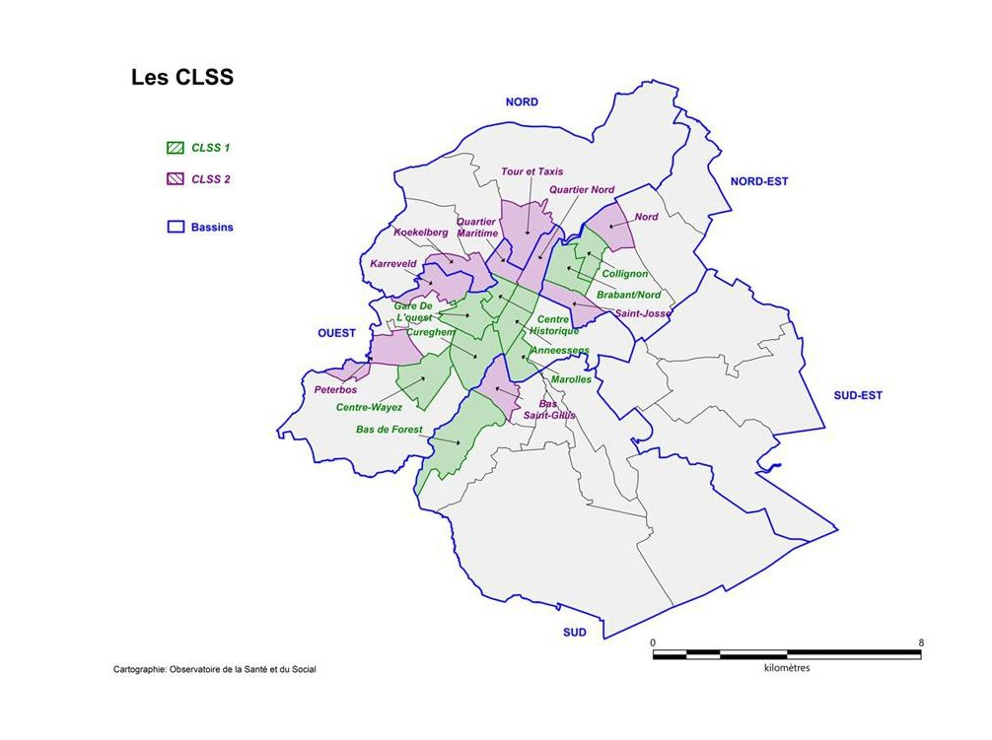
12
DOC 2 : Ambulatoire et 1e ligne
Territoires
Contrats Locaux Social-Santé ou CLSS
9 > 18 > …
Forum 16 – 18/04/2024
Notes:
Application de l’universalisme proportionné
Souhait à terme, au moins 1 CLSS par commune
Priorisation établie sur base données social-santé de l’Observatoire

Slide 13
13
DOC 2 : Ambulatoire et 1e ligne
Territoires
COCOM
Quartiers Social Santé
56 Groupements de quartier
(30.000 hab max)
Contrat Local Social Santé
Méthodes
Budget
CPAS
Coordination
 accessibilité
Intersectorialité
 Pouvoir d’agir des habitants
Forum 16 – 18/04/2024
Notes:
Coordination : renouvelle l’importance de la mission et du lieu de la Coordination sociale des CPAS
Méthodes : relatives au diagnostic, au plan d’action, à la mise en œuvre du contrat, à son évaluation et son renouvellement
Volonté de la Région de renforcer harmonisation entre communes. Certaines missions CPAS comme les CLSS ajoutées par la Région et conditionnant moyens supplémentaires

Slide 14
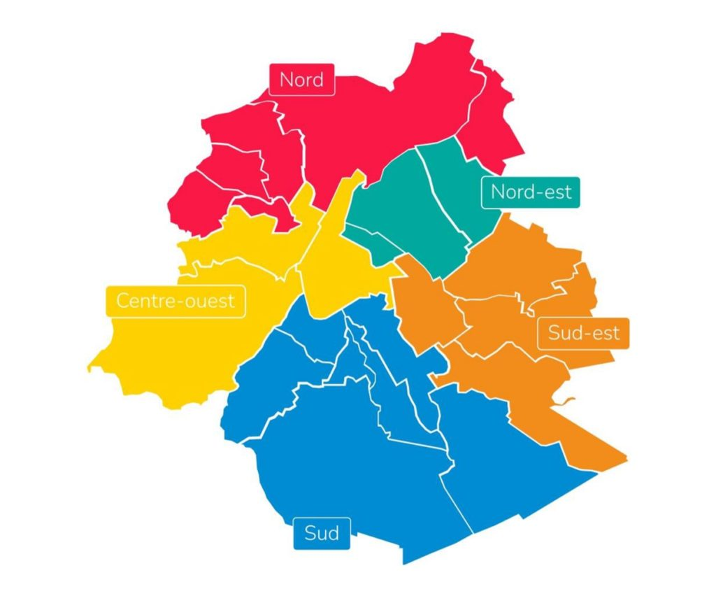
DOC 2 : Ambulatoire et 1e ligne
Territoires
14
5 Bassins (350.000 hab. max)
+ 1 structure d’appui à la 1e ligne aide et soins : ASBL Brusano
Antennes 107 > Brusano
Niveau de coordination entre :
- Ambu – Résidentiel - Hospitalier
- Local – Régional - Fédéral
Forum 16 – 18/04/2024
Notes:
Bassins :
Centraliser et rendre accessible connaissance sur besoins, offre, accessibilité, utilisation des services
Soutenir vision commune et collaborations multidisciplinaires
Coordination entre acteurs, dont modalités de collaboration sur certaines situations
Actions et soutien aux actions de prévention
Soutenir le conseil d’aide et de soin
Choix d’une ASBL privée dont missions (SI BESOIN)
1° agit en tant que plateforme d’aide et d'accompagnement des acteurs de la première ligne sociale santé. Ce soutien concerne également les articulations avec tous les intervenants de l’ambulatoire, du résidentiel et de l’hospitalier. Les bénéficiaires finaux sont toutes les personnes en besoin d’aide et de soins à Bruxelles, notamment les personnes en situation complexe ou de vulnérabilité ;
2° Facilite le développement de pratiques multidisciplinaires au niveau des bénéficiaires, et interprofessionnelle, intersectorielle et interinstitutionnelle au niveau des différentes délimitations territoriales visées à l'article 7 ;
3° propose des espaces d’expérimentation et soutient l’innovation afin de permettre la participation de la première ligne sociale santé à la mise en place d’une organisation territoriale social-santé intégrée ;
4° constitue un point de référence pour les acteurs de de la première ligne sociale santé pour l’orientation et la mise en place des aides nécessaires pour soutenir l’accompagnement des situations complexes ;
5° Facilite le partage d’expérience et les collaborations entre les acteurs de la première ligne social santé et les services dédiés aux publics vulnérables afin de travailler à l’abaissement des seuils d’accès aux services et aux aides ;
6° développe, dans les limites de ses missions, des services qui comprennent notamment de l'information, de l’orientation, des équipes d’appui méthodologique, des espaces de rencontres et de concertation ;
7° Visibilise les informations prioritaires pour les acteurs de la première ligne sociale santé et plus largement améliore la lisibilité du système social-santé ;
8° Soutient à travers ses services, conjointement avec les autorités et les acteurs existants de la première ligne social santé, l'accessibilité, la qualité, la sécurité et la continuité de la première ligne de l'aide et des soins, notamment pour l'utilisation des outils de l'e-santé pertinents pour leurs missions ; ;
9°Participe à la définition, au monitoring et à l’évaluation des objectifs régionaux de santé ;
10° Organise la coordination des bassins d'aide et des soins afin d'assurer les missions visées à l'article 21 pour l'ensemble des bassins d'aide et des soins ;
11° Exerce les missions de Plateforme Bruxelloise de soins palliatifs ;
12° collabore avec les structures d’appui agréées par les autres entités compétentes sur le territoire ;
13° s’appuie sur les connaissances et compétences de l'Observatoire de la Santé et du Social.

Slide 15
DOC 2 : Ambulatoire et 1e ligne
Gouvernance des bassins
15
AG
Cocom
CA
Contrat de gestion
Antenne bassin Nord
Atelier permanent Réseau
« Structure d’appui à la 1ère ligne aide et soins »
BRUSANO
Antenne bassin Sud
AP
Information population
Antenne bassin Nord-est
BASSIN
Conseil aide et soins
Groupe de mobilisation des acteurs
AP
Info prof.
Antenne bassin Centre-ouest
Antenne bassin
Sud-est
GT
hôpital
GT
prévention)
GT crise
GT santé mentale
Forum 16 – 18/04/2024
Notes:
Merci au CBCS pour ce schéma
Conseil de l’aide et des soins :
Aider à définir les objectifs opérationnels et plan d’action du bassin
Arrêté pour composition et fonctionnement
nouvel espace concertation, à investir pour y porter les enjeux de santé mentale
+ GT SM
Domaine où l’expertise de nos services est importante à porter
Groupe mobilisation des acteurs = issu des Ateliers du Changement, avec référents quartiers CLSS, resp coord locale… pour renforcer représentativité du bassin
Ateliers permanents: portent les missions bassins et réalisent les plans d’action
Réseau = interconnaissance
Info pop = visibilisation, support à l’outreach…
Info pro = helpdesk, répertoires…
GT :
Hôpital : pour fluidifier passages ambu – hospit – résid
Prévention
Crise : cadre procédures à activeren cas de nouvelle crise sanitaire
SM : reprendre actions des Antennes 107
Brusano
Mettre en place les bassins
Veiller au bon fonctionnement des bassins
Articuler niveaux bassins et niveau régional
3 à 5 travailleurs / bassin + équipe d’appui régionale
AG :
4 représentants des CPAS
4 représentants des mutuelles
4 représentant du secteur associatif social santé (IFA) : Annick Dermine (HvG), FdSS, FMM, CBCS (mandat IFA)
Réflexion sur élargissement IFA > Promotion Santé et fédés Bico
4 représentants des professions libérales
1 représentant des hôpitaux
1 représentant des soins palliatifs
2 membres avec compétences techniques

Slide 16
16
DOC 2 : Ambulatoire et 1e ligne
Gouvernance des bassins
Observatoire Santé Social
SACOPAR
CBCS / CREBIS
Conseil aide et soins régional
Antenne bassin Nord
« Structure d’appui à la 1ère ligne aide et soins »
BRUSANO
Antenne bassin Sud
Antenne bassin Nord-est
Conseil aide et soins bassin
BASSIN
Antenne bassin Centre-ouest
Antenne bassin
Sud-est
Forum 16 – 18/04/2024
Notes:
A noter enfin que c’est le DOC 2 qui introduit le CSSI dans l’ordonnance de la 1e ligne de soins COCOM, là où le décret Ambu le fait pour la COCOF,

Slide 17
Questions et échanges
Forum 16 – 18/04/2024

Slide 18
Chapitre 2 Réforme du décret Ambulatoire
Forum 16 – 18/04/2024

Slide 19
Réforme décret ambulatoire
19
Les services ambulatoires, acteurs importants de la 1e ligne de l’aide et des soins.
3 grandes modifications
Toilettage et cohérence, correction termes génériques*
Vision territoriale
+ CSSI (contre morcellement de l’offre). Généralistes ↔ Spécialisés.
Secteurs bien reconnus. CSSI hors secteurs
Forum 16 – 18/04/2024
Notes:
Termes génériques : ex : toxicomanie devient drogues et addictions ; patients, usagers,… > usagers

Slide 20
20
Définitions ajoutées (art.2) :
Territoire : on passe du territoire effectif du service au territoire sur lequel l’offre est organisée
Bassins
Groupements de quartier
CSSI
Fonction inclusive
Action communautaire
Lieu de lien
Pair-aidant
Outreaching
Coordination
Forum 16 – 18/04/2024

Slide 21
21
Les SSM :
Définition
Diagnostic
Traitement
Prévention
Communaut.
Pluri-disciplinaire
Psychiatrie
Psy
Psychothér.
Logo -Social
Situations complexes
Suivi spécialisé
Soins généralistes
Partenariat Proximité
Décret Art. 3
Nous voulions ajouter :
Approche globale et singulière
Au rythme des personnes
Travail sur la relation
Participer à la vie en société y compris de façon atypique
Travail avec les proches
Forum 16 – 18/04/2024
Notes:
Art. 3 §1. Le service de santé mentale est un service ambulatoire qui, par une approche pluridisciplinaire, contribue au diagnostic et au traitement thérapeutique ainsi qu’à la prévention et à l’action communautaire, au bénéfice des usagers et de leur famille.
§2. Cette approche pluridisciplinaire lui permet une articulation de différentes fonctions, assurant la prise en charge de situations complexes notamment au niveau psychiatrique, psychologique, psychothérapeutique, logopédique et social.
§3. Le service de santé mentale travaille étroitement avec les partenaires social-santé de proximité et prend en charge les problématiques qui nécessitent un suivi spécialisé tout en assurant la continuité des soins de santé mentale généralistes.
Notre définition:
Art. 3§1. Le service de santé mentale (SSM) est un service ambulatoire qui, par une approche pluridisciplinaire, répond aux difficultés psycho-médico-sociales des patients usagers et leur famille, abordées de façon globale et singulière, au rythme des personnes. Par un travail sur la relation avec la personne, il contribue à ce que l’usager puisse garder le lien avec lui-même et avec les autres, faire face aux difficultés, maintenir ou améliorer son milieu de vie, participer à la vie en société, y compris de façon atypique. La santé mentale n’implique pas obligatoirement l’absence de maladie, mais la capacité à vivre de façon satisfaisante, même avec un trouble mental.
Le SSM contribue en ce sens à l’identification de ce qui met à mal la santé mentale de l’usager, au diagnostic, au traitement psycho-médico-social. Il contribue également à la prévention et à l’action communautaire, au bénéfice des usagers et de leur famille.
§2. Cette approche pluridisciplinaire lui permet une articulation de différentes fonctions, assurant à la fois l’accueil du tout-venant, la continuité des soins de santé mentale généralistes et la prise en charge de situations complexes, notamment au niveau psychiatrique, psychologique, psychothérapeutique, logopédique et social. L’approche pluridisciplinaire facilite également le travail en partenariat avec les autres services social-santé ambulatoires et résidentiels, publics et privés (hôpitaux, services ambulatoires, CPAS, psychologues de première ligne, médecins généralistes, écoles, services d’aide à la jeunesse, etc.).

Slide 22
22
Les SSM :
Missions
Décret Art. 4; 5 ; 5 bis
Forum 16 – 18/04/2024

Slide 23
23
Pour toute personne :
Accueil clinique minimal
Analyse demande
Réorientation
Le SSM peut :
Référer aux PPL ou secteur privé
Intervenir à la demande de PPL / secteur privé / usagers ou proches
Suivi psychiatrique
Ou prise en charge pluridisciplinaire spécialisée
Forum 16 – 18/04/2024
Notes:
En vert : changements et nouveautés
Insistance sur les PPL : à lier au CSSI et à l’articulation recherchée entre politiques féd et rég
Mais renforce l’idée que SSM = prise en charge des cas psychiatriques et/ou complexes
Nous avions demandé que la formulation soit bien plus large que les PPL et psys pr
Côté non-contraignant

Slide 24
24
Poser un diagnostic et assurer le traitement psycho-médico-social
Forum 16 – 18/04/2024
Notes:
Simplification

Slide 25
25
« accompagnement psychologique pluridisciplinaire ». Une erreur ?
Psychiatre > garante d’une vigilance médicale et indispensable à l’accompagnement de la situation de l’usager dans sa complexité.
Assistant social > garante d’une prise en charge sociale lorsque celle-ci est nécessaire.
Collaboration avec le résidentiel et l’hospitalier pour continuité des soins
Forum 16 – 18/04/2024
Notes:
L’idée d’un accompagnement pluridisc spécialisé a été abandonné. Cela tempère la Q SSM spécialisé vs généraliste
Insistance sur la psychiatrie (à notre demande) et sur le travail social (apporté par le cabinet)
Arrêté art. 17 : ajoute que la 1e consultation après l’accueil doit être prévue dans les meilleurs délais. Cela ne change rien à la saturation !

Slide 26
26
Prévention et action communautaire:
Info / sensibilisation / éducation public
Info / sensibilisation / éduction réseau
Interventions spécifiques (ex : pte enfance)
Création Lieux de liens ou action communautaire
Mobilité / outreaching
Appui au réseau
Forum 16 – 18/04/2024
Notes:
Ces 3 nouvelles missions disposent de budgets spécifiques : voir plus loin

Slide 27
27
Inchangé :
Participer à la structure partenariat local et si manquante, contribuer à l’instituer
Accords de partenariat avec le réseau
Plateforme
Forum 16 – 18/04/2024

Slide 28
28
AICS :
Accord de coopération fédéral : équipe spécialisée
Collaboration avec le CAB
Forum 16 – 18/04/2024
Notes:
Officialisation après 25 ans…
Rentre dans le cadre structurel
Et ouvre la possibilité d’autres équipes spécialisées en SSM

Slide 29
29
Projets spécifiques sur base des besoins de la population.
CSSI : collaboration avec le CSSI
Forum 16 – 18/04/2024
Notes:
Officialisation après 25 ans…
Rentre dans le cadre structurel
La collaboration formalisée avec CSSI :
Diagnostic communautaire où besoins SM mis en avant
Projet commun avec le CSSI, formalisé
Subvention supplémentaire possible pour le SSM

Slide 30
30
Les SSM :
Agrément - Cadre minimal
Fonction | Base Adultes | Base Enfants-Ados-Familles | AICS
(Pédo)psychiatrique | 1 (0,5 + 0,5) | 0,5 | 0,25
Psychologue | 1 | 0,75 | 0,5
Assistant.e social.e | 1 | 0,75 | 0,25
Secrétaire | 1
Autres diplômes : élargissement à anthropologue – sciences humaines et sociales – éducateur.rice – pair-aidant
Forum 16 – 18/04/2024
Notes:
Inchangé sauf :
AICS
Secrétariat : l’Arrêté précise un niveau CESS (art.15). Pas ce que nous demandions. Renvoi à l’IF-IC
0,5 salarié + 0,5 indépdt
Point en débat : l’obligation d’avoir un mi-temps salarié pour les médecins sera de plus en plus difficile à remplir, vu la pénurie. Proposer que la possibilité d’indépdt soit ouverte dès le départ ? En discussion
Art. 34 sur les conditions d’agrément SSM : plus de souplesse
§5. L'équipe peut également assurer des fonctions complémentaires, notamment dans le domaine de la médecine, des soins infirmiers, de la pédagogie, de la sociologie, de l’anthropologie et des sciences humaines et sociales, de la criminologie, de la psychomotricité, de la logopédie, de l'ergothérapie, d’éducateur et en ce compris dans l’emploi de pair-aidant. Ces fonctions complémentaires sont directement liées aux activités menées par le service de santé mentale dans le cadre de ses missions générales et, le cas échéant, de ses projets spécifiques.

Slide 31
31
Les SSM :
Coordination et point de contact
Point de contact (art.111)
= interlocuteur pour la COCOF
= transmetteur docs et infos à la COCOF
Doit être désigné par le CA.
Peut se cumuler avec fonction Coordination du service
Art. 111bis : possibilité de désigner un.e coordinateur.rice dans l’équipe
Forum 16 – 18/04/2024
Notes:
Il n’y a pas d’incompatibilité entre le point de contact et la coordination. Cela réofficialise la fonction mais elle reste facultative, non définie et non-reconnue en dehors de certains secteurs (dont le secteur drogues et addictions).

Slide 32
32
Les SSM :
Coordination et point de contact
Réintroduction définition de la coordination :
Gestion et organisation
Animation et bon fonctionnement de l’équipe
Respect des cadres légaux
Constitution du réseau
Concertation et collaborations intra- et inter-sectorielles
Forum 16 – 18/04/2024
Notes:
Coordination (art.2,10°):
« action qui vise à assurer la gestion et l’organisation du service ambulatoire, anime l’équipe et reste attentive à son bon fonctionnement, veille au respect des différents cadres administratifs et légaux en vigueur.
Elle participe activement à la constitution de réseaux de partenaires des autres services social-santé de son territoire d’intervention, et notamment à ses lieux de concertation lorsqu’ils existent, facilitant ainsi des collaborations intra et intersectorielles du social santé. »

Slide 33
Les SSM : Coordination et point de contact
33
Secteur | OUI | NON | Temps travail | Nom
SSM |  | X
Addictions |  | X
CASG | X |  | Sur temps social | Coordination générale
Planning familial | X |  | 0,25 ETP | Coordination
MM |  | X
Médiation dettes |  | X
Coordination soins domicile | X |  |  | Coordination générale, direction
Soins palliatifs |  | X
Services d’aide à domicile | X |  | 0,25 ETP/5 aides +1 direction >100 | Coordination générale, direction
Accueil téléphonique | X |  |  | Direction
CSSI | X |  | 1 ETP | Coordination
Forum 16 – 18/04/2024
Notes:
Coordination (art.2,10°):
« action qui vise à assurer la gestion et l’organisation du service ambulatoire, anime l’équipe et reste attentive à son bon fonctionnement, veille au respect des différents cadres administratifs et légaux en vigueur.
Elle participe activement à la constitution de réseaux de partenaires des autres services social-santé de son territoire d’intervention, et notamment à ses lieux de concertation lorsqu’ils existent, facilitant ainsi des collaborations intra et intersectorielles du social santé. »

Slide 34
34
Les SSM :
Agrément – Autres éléments
Permanence d’accueil :
3/ semaine min. après 17h ou le samedi
Par service et pas par site
Possibilité de mettre une permanence téléphonique si réunion pour toute l’équipe
Accessibilité non-discriminante : handicap / plus vulnérables
Connaissance des tarifs / Bonne compréhension par l’usager
Tarifs conventionnés INAMI (psys aussi ?)
Forum 16 – 18/04/2024
Notes:
La Q des tarifs conventionnés ouvre de nouvelles questions

Slide 35
35
Les SSM :
Agrément – Autres éléments
Rapport d’activités hamonisé : chantier toujours en cours.
Version provisoire 2023-2024
Un seul RA pour les multi-agréés et pour les CSSI
Une seule DEQ pour les CSSI
Forum 16 – 18/04/2024

Slide 36
36
Les SSM :
Agrément – Financement
Frais de fonctionnement SSM
Revalorisation subsidiation poste (pédo)psychiatres :
Rythme des versements (50-25-25)
Rapport annuel sur toutes les recettes du service
Système forfaitaire pour les nouvelles missions SSM (LL / Mobilité / Réseau)
Subvention de collaboration avec le CSSI
Forum 16 – 18/04/2024
Notes:
FF toujours aussi bas. On demande leur revalorisation, e.a. les multi-sites
Forfait : 69,700€ MIN
CSSI : sur base de diagnostics à lier aux diags CLSS / bassins …
Revalorisation psychiatrie liée à la pénurie. SSM COCOF les moins bien positionnés désormais

Slide 37
Collab.
Ambu
1er Accueil
 Lien social et accès aux droits
Participation
Action communaut.
Observatoire
Les CSSI
37
Assurer la continuité aide et soins
Soins de santé primaires
Accomp^{t} sur la durée
Accomp^{t} psy généraliste
Dispositifs de liaison interpro
Prise en charge de tous
Offre généraliste intégrée soins somatique, santé mentale et action sociale
Forum 16 – 18/04/2024
Notes:
Accueil quota min AMU ou réquisitoire FEDASIL (10%)
Outreaching
Dispositif de réaction aux situations urgence

Slide 38
Les CSSI
38
CASG
PPL
CSSI
MM
Offre généraliste intégrée soins somatique, santé mentale et action sociale
CPF
SSM
Méd Dettes
Forum 16 – 18/04/2024
Notes:
Pour le PPL : min 19h/sem, payé par l’INAMI + un forfait de la COCOF ! Nous demandons extension de cela
Horaires et permanences : reprennent conditions MM et CASG 8 à 19h (voir les art. 79ter et suiv)

Slide 39
ORCS et ORCI
39
Organismes représentatifs et de coordination sectorielle
+ mission recueil de données sectorielles
Nouvel agrément Organismes représentatifs et de coordination intersectorielle
> CBCS
Réseaux
Action territoriale
Approche intégrée
Durée 3 > 5 ans
Renouvelable
Forum 16 – 18/04/2024
Notes:
Pour les réseaux, plus de limite de renouvellement

Slide 40
Décret subsides facultatifs pluriannuels
40
SI :
Projets en initiative de 3 ans et +
Dans 1+ axe du PSSI
Pas dans conditions d’agrément
ALORS :
Subside sur 3 puis 5 ans
Reconductible selon évaluation
Indexé
COCOF et COCOM
Forum 16 – 18/04/2024

Slide 41
Questions et échanges
Forum 16 – 18/04/2024

